Slide 1

MATEMATIKA
Objem a povrch
hranolu 4

Slide 2

Název projektu: Nové ICT rozvíjí matematické a odborné kompetence
Číslo projektu: CZ.1.07/1.5.00/34.0228
Název školy: Střední odborná škola Litovel, Komenského 677
Číslo materiálu: III-2-07-11_Objem-a-povrch-hranolu-4
Autor: Mgr. Stanislav Prucek
Tematický okruh: Matematika
Ročník: III.
Datum tvorby: leden 2014
Autorem materiálu a všech jeho částí, není-li uvedeno jinak, je
Mgr. Stanislav Prucek

Slide 3
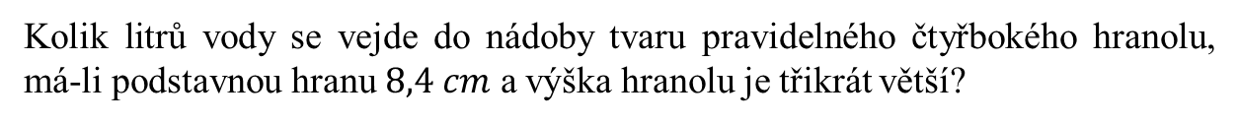
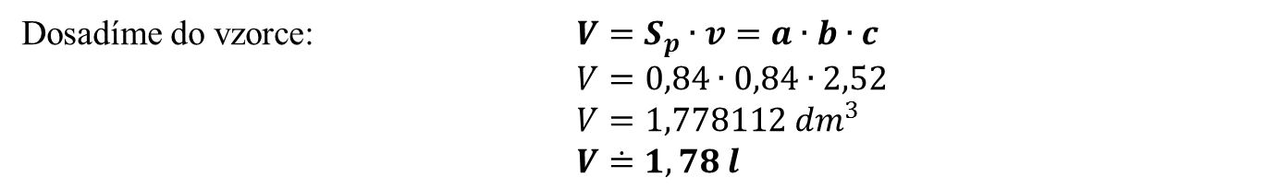
Objem a povrch hranolu - příklady
?
Kolik litrů vody se vejde do nádoby tvaru pravidelného čtyřbokého hranolu, má-li podstavnou hranu $8,4 cm$ a výška hranolu je třikrát větší?
Převedeme na decimetry: $a=b=8,4 cm=0,84 dm$
Určíme výšku: $v=3∙a=3∙0,84=2,52 dm$
Dosadíme do vzorce: $V=S_{p}∙v=a∙b∙c$
$V=0,84∙0,84∙2,52$
$V=1,778112 {dm}^{3}$
$V≐1,78 l$
Do nádoby se vejde asi $1,78$ litru vody.

Slide 4
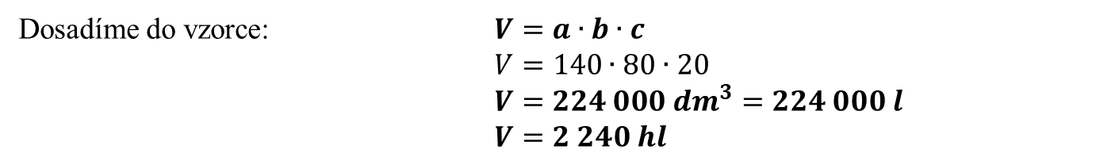

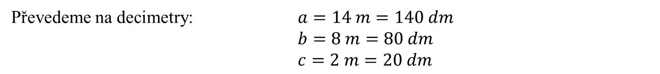
?
Do nádrže tvaru kvádru o rozměrech 14m a 8 m a hloubce 2 m bylo napuštěno 1456 hl vody. Kolik procent objemu nádrže voda zaujímá?
Převedeme na decimetry: $a=14 m=140 dm$
$b=8 m=80 dm$
$c=2 m=20 dm$
Dosadíme do vzorce: $V=a∙b∙c$
$V=140∙80∙20$
$V=224 000 {dm}^{3}=224 000 l$
$V=2 240 hl$
$100\%$ … $2 240 hl$
$1\%$ … $22,4 hl$
$x=1456 :22,4=65 \%$
Voda v nádrži zaujímá 65%.
zpět

Slide 5
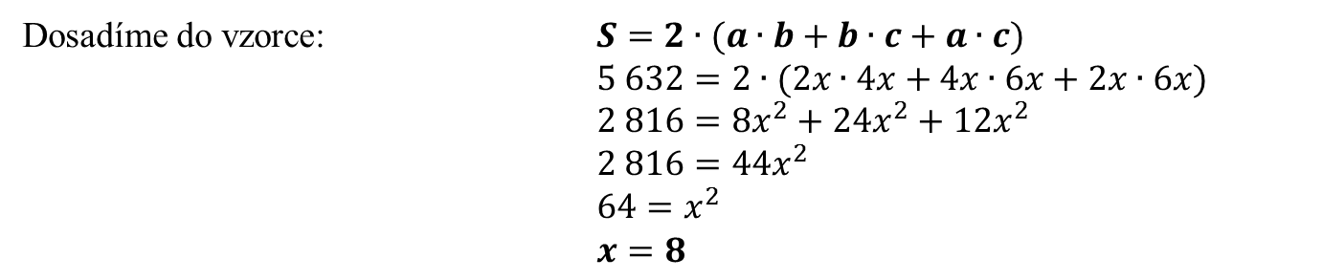
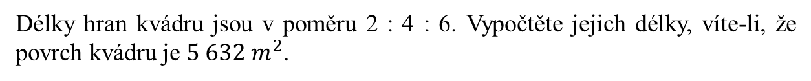
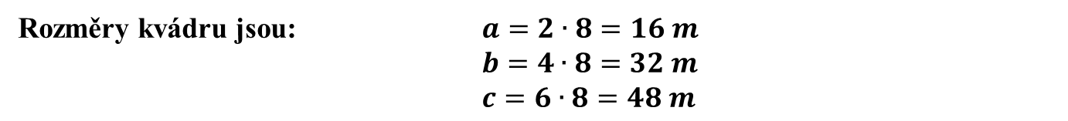
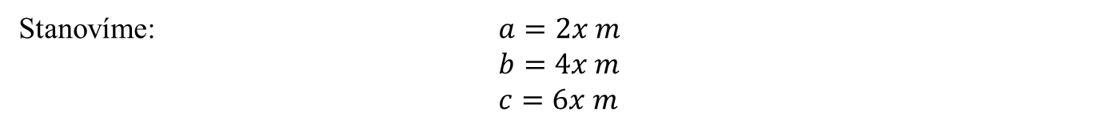
?
Délky hran kvádru jsou v poměru 2 : 4 : 6. Vypočtěte jejich délky, víte-li, že povrch kvádru je $5 632 m^{2}$.
Stanovíme: $a=2x m$
$b=4x m$
$c=6x m$
Dosadíme do vzorce: $S=2∙(a∙b+b∙c+a∙c)$
$5 632=2∙(2x∙4x+4x∙6x+2x∙6x)$
$2 816=8x^{2}+24x^{2}+12x^{2}$
$2 816=44x^{2}$
$64=x^{2}$
$x=8$
Rozměry kvádru jsou: $a=2∙8=16 m$
$b=4∙8=32 m$
$c=6∙8=48 m$
zpět

Slide 6
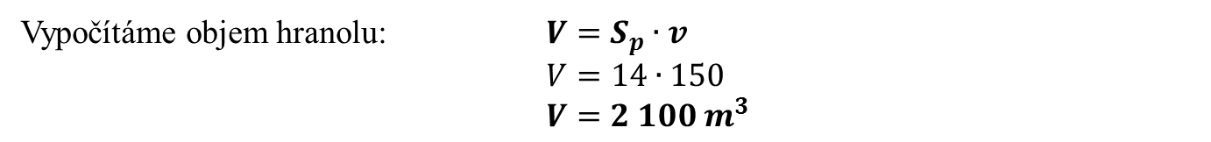
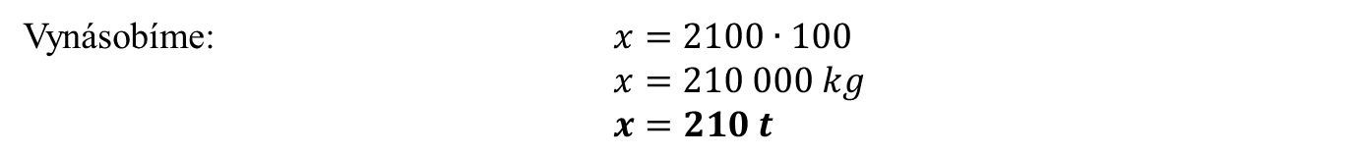
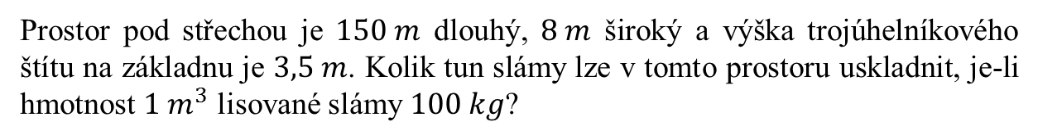
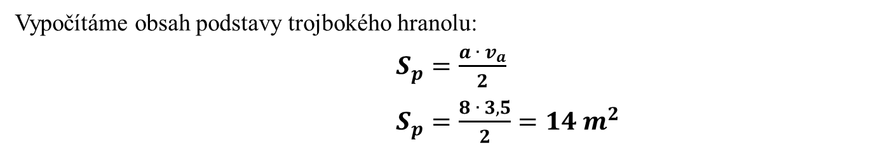
Prostor pod střechou je $150 m$ dlouhý, $8 m$ široký a výška trojúhelníkového štítu na základnu je $3,5 m$. Kolik tun slámy lze v tomto prostoru uskladnit, je-li hmotnost $1 m^{3}$ lisované slámy $100 kg$?
?
Vypočítáme obsah podstavy trojbokého hranolu:
$S_{p}=\frac{a ∙ v_{a}}{2}$
$S_{p}=\frac{8 ∙ 3,5}{2}=14 m^{2}$
Vypočítáme objem hranolu: $V=S_{p}∙v$
$V=14∙150$
$V=2 100 m^{3}$
Vynásobíme: $x=2100∙100$ $x=210 000 kg$
$x=210 t$
V prostoru pod střechou lze uskladnit $210 tun$ lisované slámy.
zpět

Slide 7
Anotace:
Tato prezentace slouží k výkladu Stereometrie – Objem a povrch těles. Žáci znají tělesa a umí popsat všechny jejich části. Znají vzorce pro výpočet objemu a povrchu hranolu, krychle, kvádru, válce, jehlanu, kužele a koule. Počítají objemy a povrchy uvedených těles.
Použité zdroje:
doc. RNDr. Emil Calda, CSc.: Matematika pro dvouleté a tříleté učební obory středních odborných učilišť, 2.díl, 1. vydání 2003, Prometheus, ISBN 80-7196-260-0
RNDr. Jan Slouka: Prověrky z Matematiky, vydání 1992, Nakladatelství a vydavatelství FIN Olomouc, ISBN 80-85572-27-3
Doc. RNDr. František Jirásek, DrSc. a kol.: Sbírka úloh z matematiky pro SOŠ a studijní obory SOU, 1. část, 5. vydání 1986, Prometheus, ISBN 80-85849-55-0
Autorem materiálu a všech jeho částí, není-li uvedeno jinak, je
Mgr. Stanislav Prucek
zpět

